Slide 1
Чорнобильська катастрофа

Slide 2
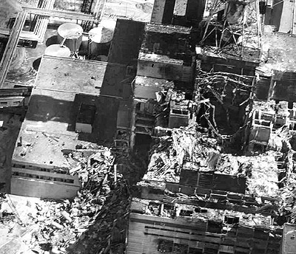
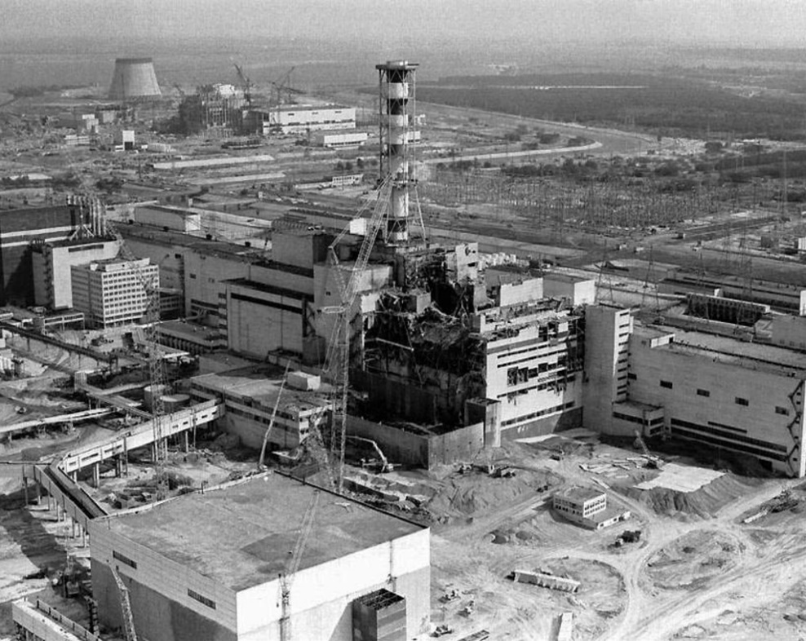
Причини аварії
Визначення причин аварії на четвертому блоці ЧАЕС є одним з найбільш дискусійних питань і на сьогодні. За більш ніж двадцятилітній період, який пройшов з моменту аварії, дискусії про першопричини аварії не вмовкають. З кожним роком, який відокремлює нас від подій квітня 1986 року, з'являються все нові й нові версії й гіпотези.

Slide 3
Причини аварії
Не зважаючи на дискусії, існує дві версії причини аварії:
Помилки проектантів
Помилки персоналу

Slide 4
Аварія 1986
Аварія відбулася перед зупинкою блоку на плановий ремонт при проведенні випробувань режимів роботи одного з турбогенераторів.
Руйнування реакторної установки було викликано різким ростом потужності, що привело до викиду частини радіоактивних речовин з активної зони реактора в атмосферу.
Уночі, в 1 годину 23 хвилини 26 квітня 1986 р. відбулася аварія на четвертому блоці Чорнобильської АЕС.
Аварія супроводжувалася руйнуванням активної зони реакторної установки й частини будинку.

Slide 5
Розвиток аварії
В аварії на ЧАЕС можна виділити дві фази:
Миттєву (вибухову)
Тривалу:
Закінчилася 25 травня.
При вибуху мілкодисперсна фракція досягла тропосфери й була зареєстрована майже у всіх країнах північної півкулі.
Грубодисперсна фракція паливних часток випала в основному в найближчій зоні АЕС, і в тому числі в межах проммайданчика, включаючи покрівлі будинків ЧАЕС, де до паливних часток додалися фрагменти зруйнованої активної зони.

Slide 6
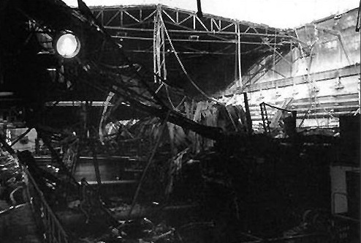
Пожежа на ЧАЕС у 1991
Катастрофа в 1986 році була не останньою аварійною подією на Чорнобильській АЕС.
Через чотири роки після вибуху четвертого реактора, на ЧАЕС відбулася сильна пожежа в машинному залі.
У результаті надзвичайної ситуації був виведений з ладу збудник генератора й турбогенератор №4, згоріло 180 тонн турбінного масла, а також була сильно ушкоджена покрівля машзала – близько 2,5 тисяч м² покрівлі обрушилося.
Пожежа супроводжувалася викидом радіоактивних речовин у навколишнє середовище.

Slide 7
Вплив аварії на навколишнє середовище
Вигоріло 180 тонн турбінного масла.
Згоріло 500 м³ водню.
Обрушилося 2448 м² покрівлі машзала.
Вага завалених конструкцій становила 119 тонн.

Slide 8
Забруднення амерцієм

Slide 9
Забруднення цезієм

Slide 10
Забруднення стронцієм

Slide 11
Доза опромінення щитовидної залози

Slide 12
Дякую за увагу

